Slide 1


Langage Java
Fabio Cartolano

Slide 2

Fabio
Cartolano
DUT info
Prépa ATS (année passerelle)
Télecom Nancy

Slide 3
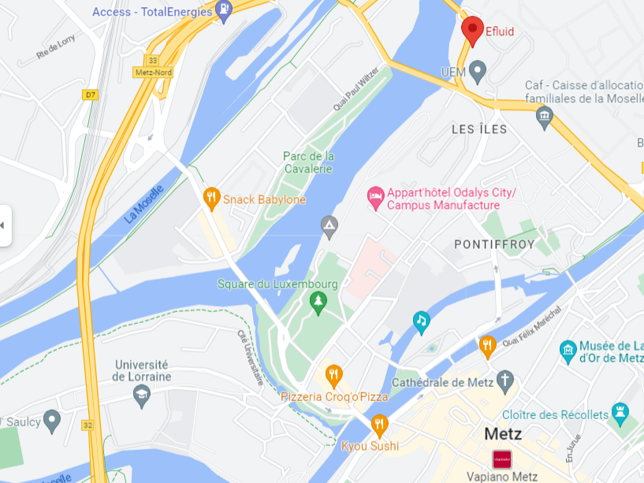
Efluid
Editeur de logiciel
Solution complète de gestion clientèle pour les fournisseurs d’énergie
Leader sur le marché
40 entreprises majeures
30 millions de clients au quotidien.
Plus d’1 million de lignes de code
Majoritairement développé en Java

Slide 4

Né au début des années 90
Créé dans le but d’être utilisé sur les appareils grand public
Langage compilé orienté objet
Syntaxe claire et concise
Gestion de mémoire automatique
Un des langages les plus utilisé au monde
Notes:
langage C -> 1970 et c++ -> 1990

Slide 5
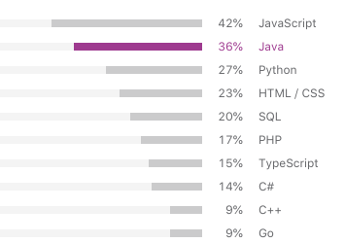
Utilisation des langages de programmation dans le milieu professionnels (2020)
Sources : Developpez.com

Slide 6
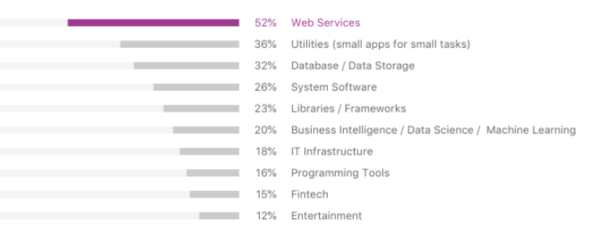
Types de logiciels développés
avec Java (2020)
Sources : Developpez.com

Slide 7
Écrire un programme en java

Slide 8
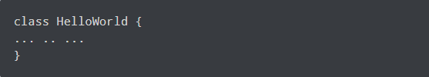
Définir une classe
Tous les programmes java commencent par la définition d’une classe.
Le nom de la classe et le nom du fichier doivent être les mêmes.

Slide 9

Définir la méthode “main”
Chaque application Java doit contenir une méthode “main” qui est le point de démarrage de n’importe quel programme Java.
Le compilateur Java commence toujours par exécuter le code de cette méthode.

Slide 10
Écrire dans le terminal
System.out.println("Hello, World!");

Slide 11
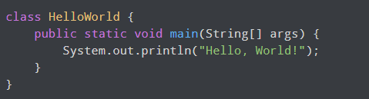
Exemple complet

Slide 12
Un langage typé

Slide 13
Les différents types
Les types numériques : byte, short, int, long, float, double
Le type booléen : boolean
Le type caractère : char
Les types de base : Object, String, Class
Les types collection : List, Set, Map, etc.

Slide 14

Déclaration de variable

Slide 15
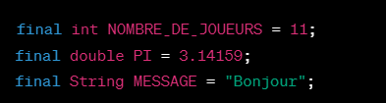
Déclaration d’une constante

Slide 16
Les structures de contrôle

Slide 17
Les opérations de comparaison
Égal : ==
Différent : !=
Inférieur : <
Supérieur : >
Inférieur ou égal : <=
Supérieur ou égal : >=

Slide 18
Les opérations logiques
Et : &&
Ou : ||
Non : !

Slide 19
La structure if
if (condition1) {
// instructions à exécuter si la condition1 est vraie
} else if (condition2) {
// instructions à exécuter si la condition2 est vraie
} else {
// instructions à exécuter si aucune des conditions précédentes n'est vraie
}

Slide 20
La structure switch
switch (expression) {
case valeur1:
// instructions à exécuter si expression est égale à valeur1
break;
case valeur2:
// instructions à exécuter si expression est égale à valeur2
break;
default:
// instructions à exécuter si aucune des valeurs précédentes n'est égale à expression
}

Slide 21
La boucle for
for (initialisation ; condition ; incrémentation) {
// instructions à répéter tant que la condition est vraie
}
exemple :
for (int i = 0 ; i < 10 ; i ++) {
System.out.println(“Patient numéro” + i)
}

Slide 22
La boucle while
while (condition) {
// instructions à répéter tant que la condition est vraie
}

Slide 23
Scanner

Slide 24
La fonction Scanner
La fonction scanner permet de récupérer ce que l’utilisateur écrit dans la console.
Elle nécessite d’être importé : import java.util.Scanner;
D’être définie : Scanner scanner = new Scanner(System.in);
Exemple : String nom = scaner.nextLine();

Slide 25
Les Tableaux

Slide 26
Déclaration d’un tableau
int[] tableauEntiers; // déclare un tableau d'entiers
String[] tableauChaines; // déclare un tableau de chaînes de caractères

Slide 27
Initialisation d’un tableau
Initialisation explicite
int[] tableauEntiers = {1, 2, 3, 4, 5};
String[] tableauChaines = {"rouge", "vert", "bleu"};
Initialisation dynamique
int[] tableauEntiers = new int[2];
tableauEntiers[0] = 1;
tableauEntiers[1] = 2;

Slide 28
Accéder aux éléments d’un tableau
int[] tableauEntiers = {1, 2, 3, 4, 5};
System.out.println(tableauEntiers[0]); // affiche 1
System.out.println(tableauEntiers[2]); // affiche 3

Slide 29
Tableaux multidimensionnels
Un tableau multidimensionnel est un tableau qui contient d’autres tableaux. Par exemple, un tableau à deux dimensions peut être utilisé pour stocker des données sous forme de grille ou de matrice.
int[][] tableau2D = new int[5][5];

Slide 30
ArrayList
Permet de créer des tableaux de taille variable
ArrayList<String> liste = new ArrayList<String>()

Slide 31
Fonctions de l’ArrayList
liste.size() pour la taille
liste.get(0) pour récupérer la string à l’indice 0
liste.add(“test”) pour ajouter une string en fin de liste

Slide 32
Les fonctions

Slide 33
Définir une fonction
private static void sayHelloTo(String recipient) {
System.out.println("Hello " + recipient);
}

Slide 34
Les objets

Slide 35
Définir un objet
public class Personne {
private String nom;
private String prenom;
private String dateDeNaissance;
public Personne(String nom, String prenom, String dateDeNaissance) {
this.nom = nom;
this.prenom = prenom;
this.dateDeNaissance = dateDeNaissance;
}
public String getNom() {
return nom;
}
public void setNom(String nom) {
this.nom = nom;
}

Slide 36
Définir des getters et setters
public String getNom() {
return nom;
}
public void setNom(String nom) {
this.nom = nom;
}

